Slide 1




neutron
X
neutrons
Y
X
Z
Y
A
neutron
neutrons
X
neutron
Z
neutrons
Y
A

Slide 2


238
Pu
U
He
A
+
4
→
94
Z
2
239
Pu
U
He
A
4
→
+
94
Z
2
Pu
U
He
A
235
4
→
+
Z
92
2
H
H
He
2
3
4
+
→
1
1
2

Slide 3
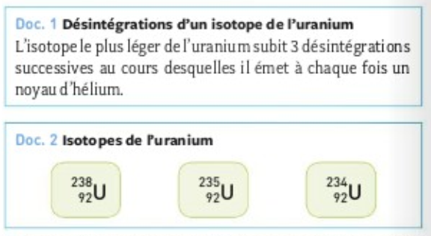
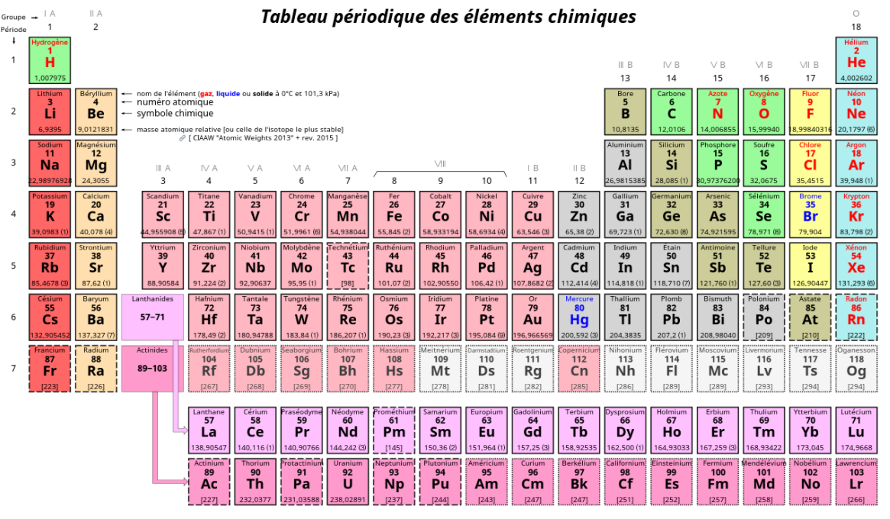
Noyau d’hélium :
He
4
2

Slide 4
L’isotope le plus léger est l’uranium 234 car il a le moins de nucléons
3 désintégrations :
234
U
230
Th
He
→
+
4
92
90
2
Th
226
Ra
He
230
→
+
4
90
88
2
Ra
222
Rn
He
226
→
+
4
88
86
2

Slide 5
+
+
+
+
+
+
+
+
+
+
+
+
+
+
+
Noyau 1
Noyau 2
Noyau 3
Noyau 4

Slide 6
+
+
+
+
+
+
+
+
+
+
+
+
+
Noyau 1
Noyau 2
Noyau 3
Noyau 4

Slide 7
+
+
+
+
+
+
+
+
+
+
+
+
+
Noyau 1
Noyau 2
Noyau 3
Noyau 4

Slide 8
125
Sb
123
Sb
123
Sb
51
123
I
125
I
124
I
53

Slide 9
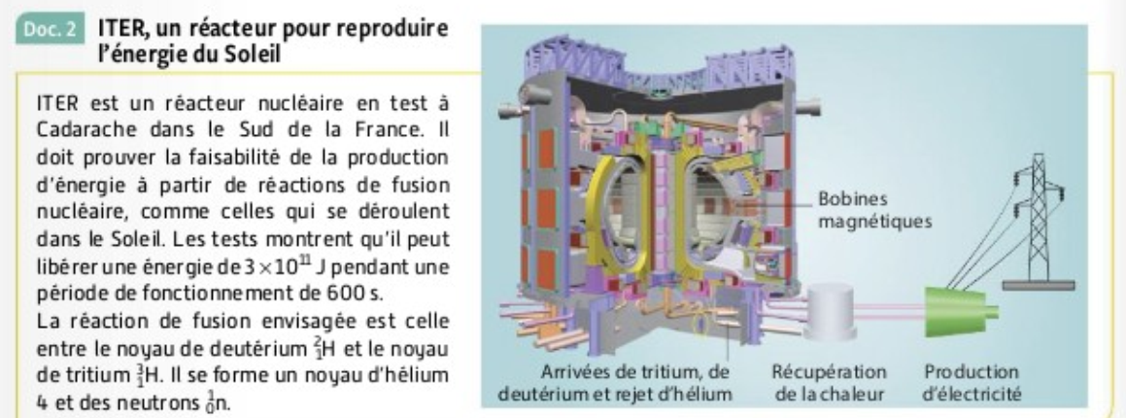

Slide 10
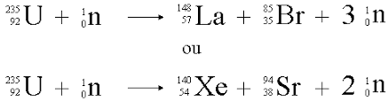
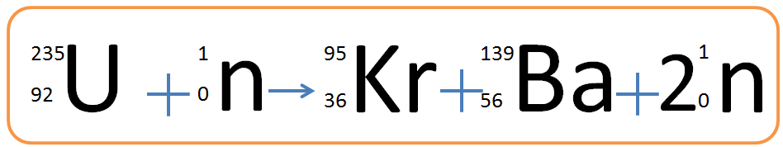
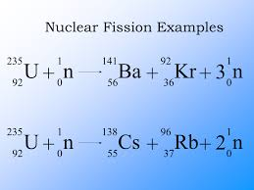

Slide 11
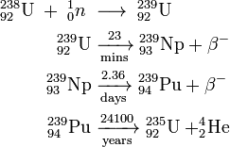
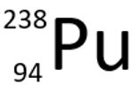
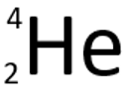
234
U
+
92

